Slide 1
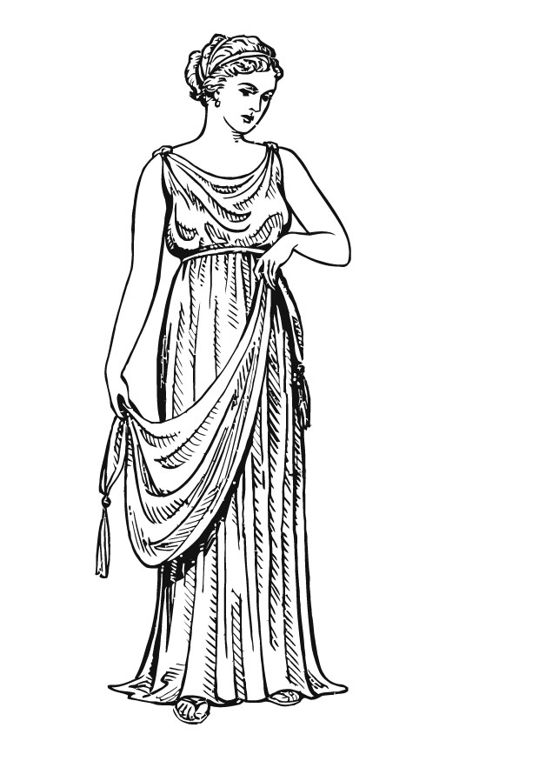
La mujer griega.
Por: Ángela, Carlota, José y Lucía.

Slide 2
Vida.
La mujer griega eraconsiderada una eterna menor de edad.
La mujer era excluida de la vida pública, sólo salían de casa para acudir a fiestas o funerales.
Cuando eran niñas no iban a la escuela.
Eran consideradas un ser débil.

Slide 3
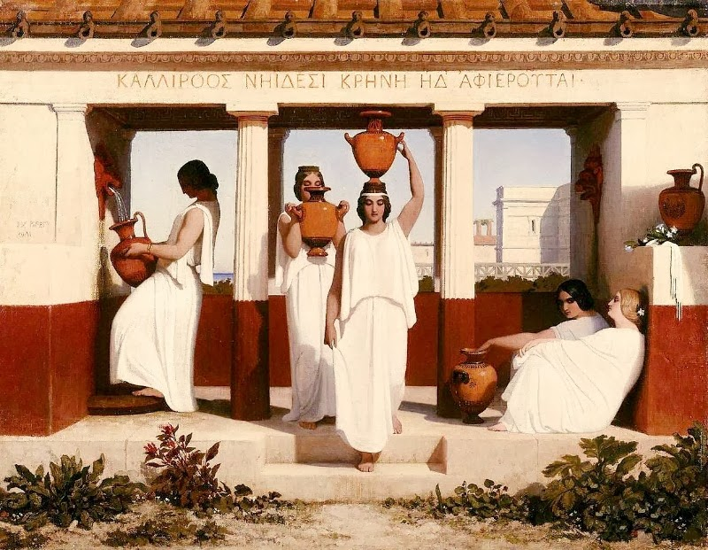

Slide 4
El matrimonio.
Los novios no elegían a su pareja. Era un contrato comercial.
Los novios nunca se habían visto antes de la celebración matrimonial.
La ceremonia duraba 3 días en total:
-El primer día la novia realizaba una serie de ritos, ofrecía a la diosa Artemisa sus juguetes de niña y un mechón de su pelo.
-El segundo día se celebraba el matrimonio en sí.
-El tercer día la familia de la novia acudía a la casa de los
novios portando regalos y celebraban la unión de sus hijos.

Slide 5
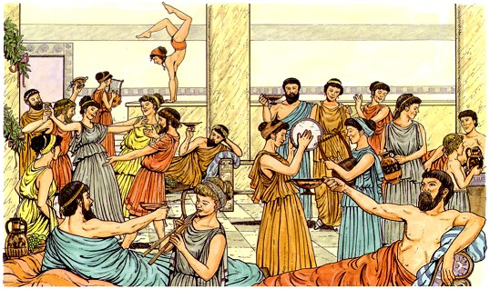

Slide 6
La familia.
El papel de la mujer griega en la familia era el de ser esposa y madre.
Las mujeres debían tener hijos, cuidarlos en los primeros años de vida y mantener el orden en la casa.
El objetivo de las mujeres en el matrimonio era tener un hijo varón.
Las mujeres griegas tenían una parte de la casa específica para ellas: el gineceo.

Slide 7
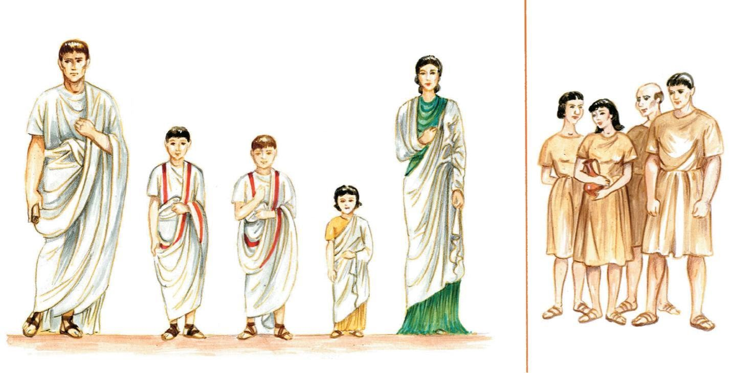
Miembros de la familia griega.
Padres e hijos.
Esclavos.

Slide 8
El divorcio.
Los únicos motivos por el que los griegos podían divorciarse eran:
-Falta de descendencia.
-Adulterio.
-Malos tratos.
El divorcio supone más facilidades para el marido.
La custodia de los hijos sería para el padre.

Slide 9
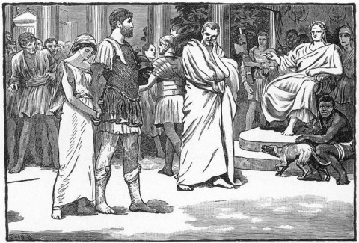

Slide 10
Gineceo.
Se encontraba en las casas grandes.
Era de uso exclusivo para todas las mujeres de la casa.
En esta sala las mujeres hacían sus labore: tejer e hilar.

Slide 11
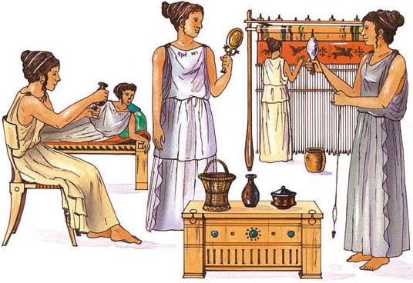

Slide 12
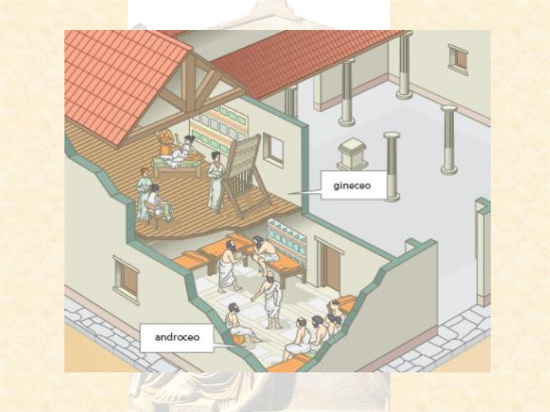

Slide 13
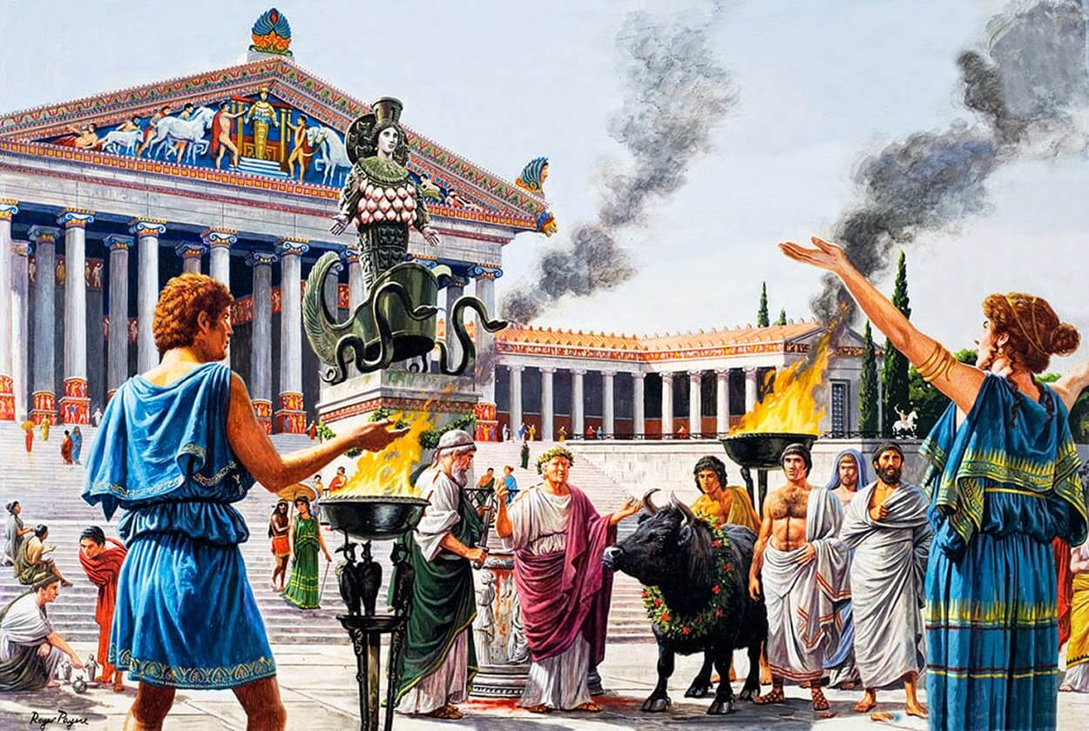
Fin.

